Slide 1



第72回 国際学生会議
協賛のご案内
運営委員代表 中川瑠璃

Slide 2

団体概要
ビジョンとミッション
Agenda
活動概要
本年度の開催概要
求める支援内容

Slide 3
01
団体概要
About US

Slide 4
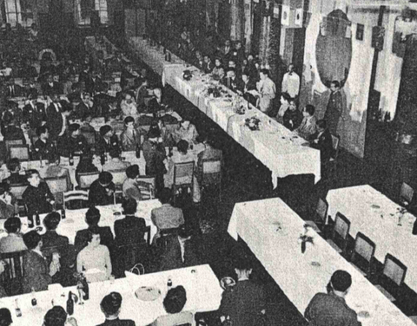
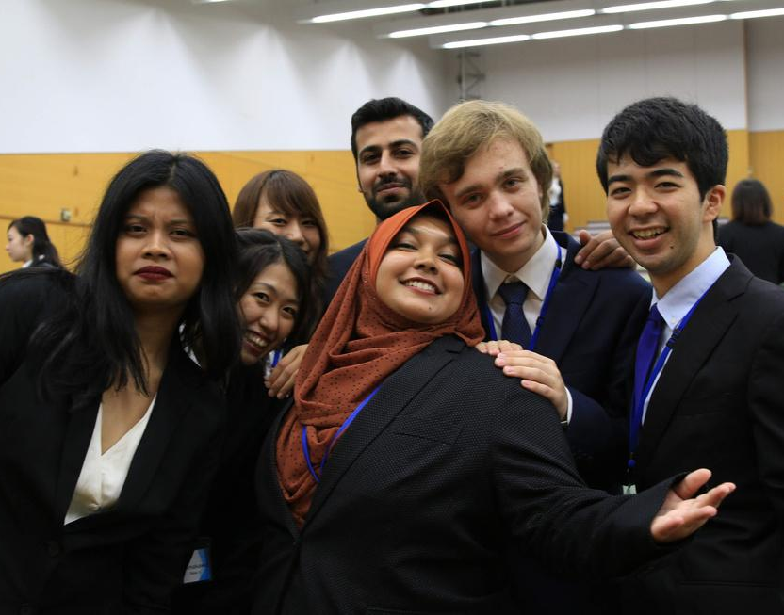
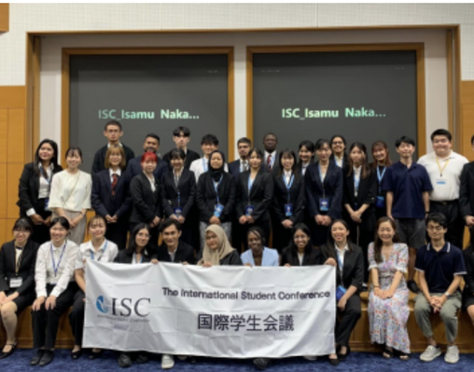
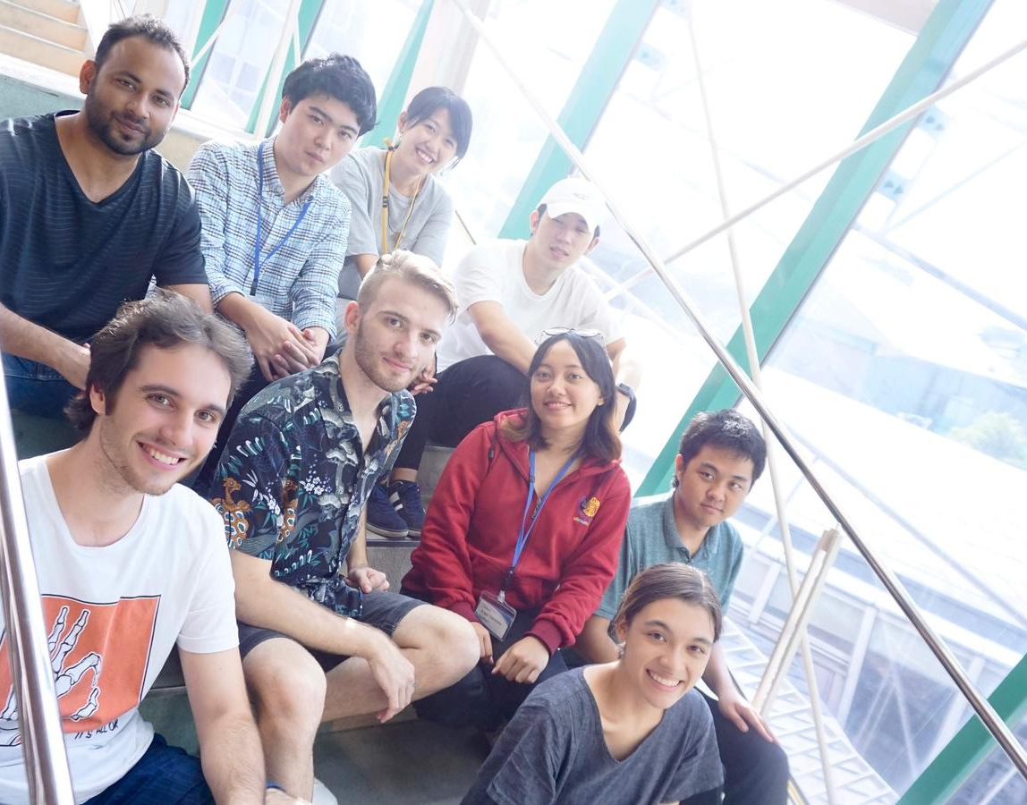
国際学生会議とは？
国際学生会議（ISC）は、1954年に設立され、以来毎年、世界各国から情熱あふれる学生たちを日本に招き、グローバルな課題を多角的な視点で議論し、政策提言を生み出す機会を提供してきました。
学生が主体となる会議として、専門家や教授陣も招きながら、今、世界が直面する重大な社会課題に真摯に向き合っています。
世界中の若者が 共に泊まり・学び・議論する9日間のプログラムを通じて、
深い交流と絆を育み、明日の社会を共に考え・変えていく力を育てています。

Slide 5
運営体制
学生主体の運営体制：多国籍な12人の運営委員
運営委員紹介
代表
学術
広報
日本女子大学 理学部 化学生命科学科
中川瑠璃
SPR University AP：Computer Science
Sai Charan Batchu
IE University：Architecture
田邊錬ディラン
副代表
渉外
総務
佛教大学 英文学科
豊田望奈
New Jersey Institute of Technology
：Architecture
Harshvardhan Maurya
SPR University AP：Computer Science
Pritam Sanagapalli
財務
渉外
総務
創価大学 理工学部
向井賢
北星学園大学 文学部 心理・応用コミュニケーション学科
阿部 咲月
Universiti Malaysia Pahang Al-Sultan Abdullah：Computing
Hoh Wei Siang
学術
広報
総務
Universitas Indonesia：Laws
Adventhius Immanuel Karo Karo
慶應義塾大学 文学部人文社会学科
大橋愛
立命館アジア太平洋大学
大原裕次郎

Slide 6
02
ミッション・ビジョン
Mission/Vision

Slide 7
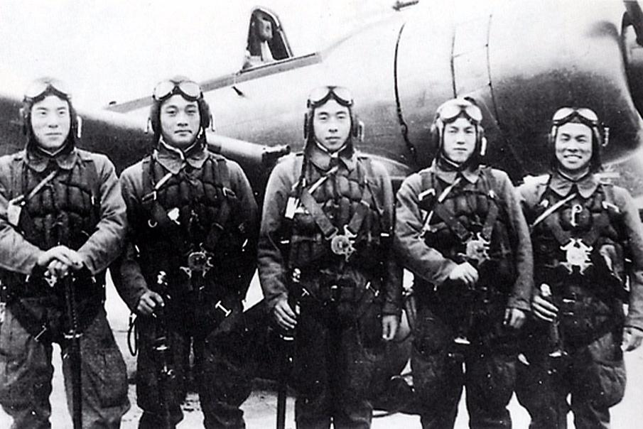
ミッション
Mission
相互理解が導く国際平和の実現
国際学生会議は元々、第二次世界大戦の反省をもとに各国間の相互理解が国際平和につながるという考え方から始まりました。異なる文化・価値観をもつ各国の若者が率直に意見を交換する場を提供することが国際化の進む現代における平和を実現する上で必要だと考えています。

Slide 8
ビジョン
Vision
国境を越え、学生が共に未来を形づくる世界へ
私たちは、国境や文化、専門分野を越えて若者が協働し、
互いの知見と創造性を活かしながら、
より平和で持続可能な社会を築いていく未来を目指しています。
国際学生会議は、その第一歩をつくる場です。

Slide 9
03
活動概要
Program Overview

Slide 10
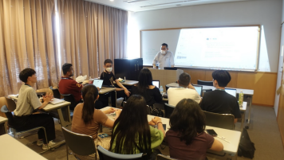
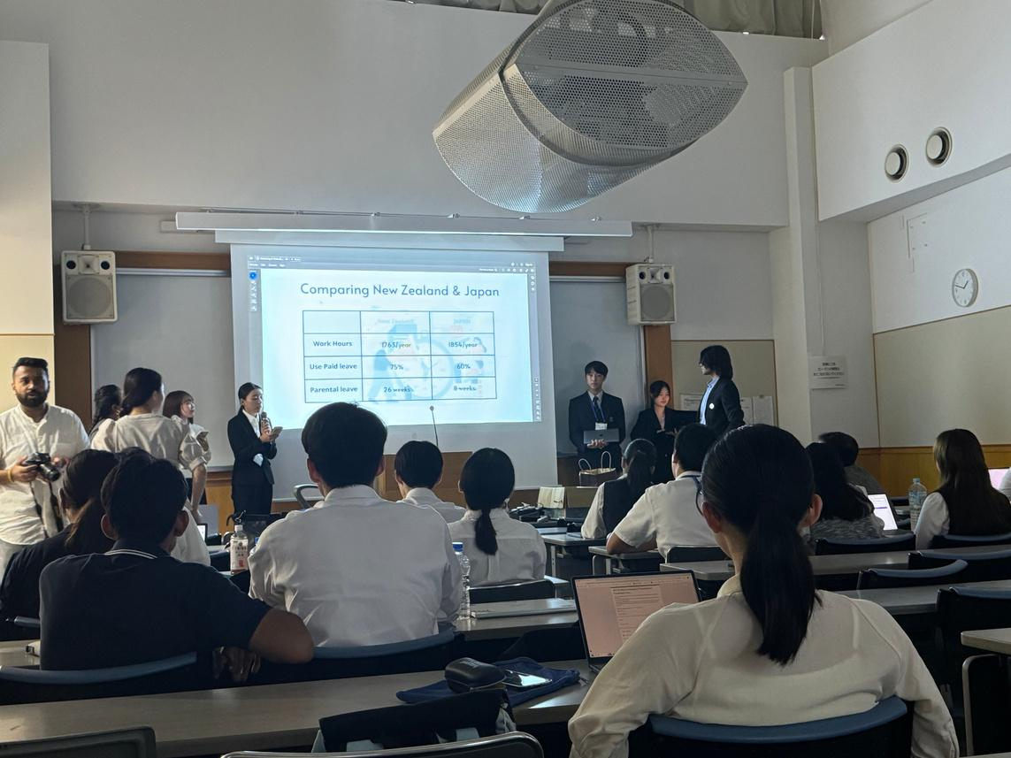
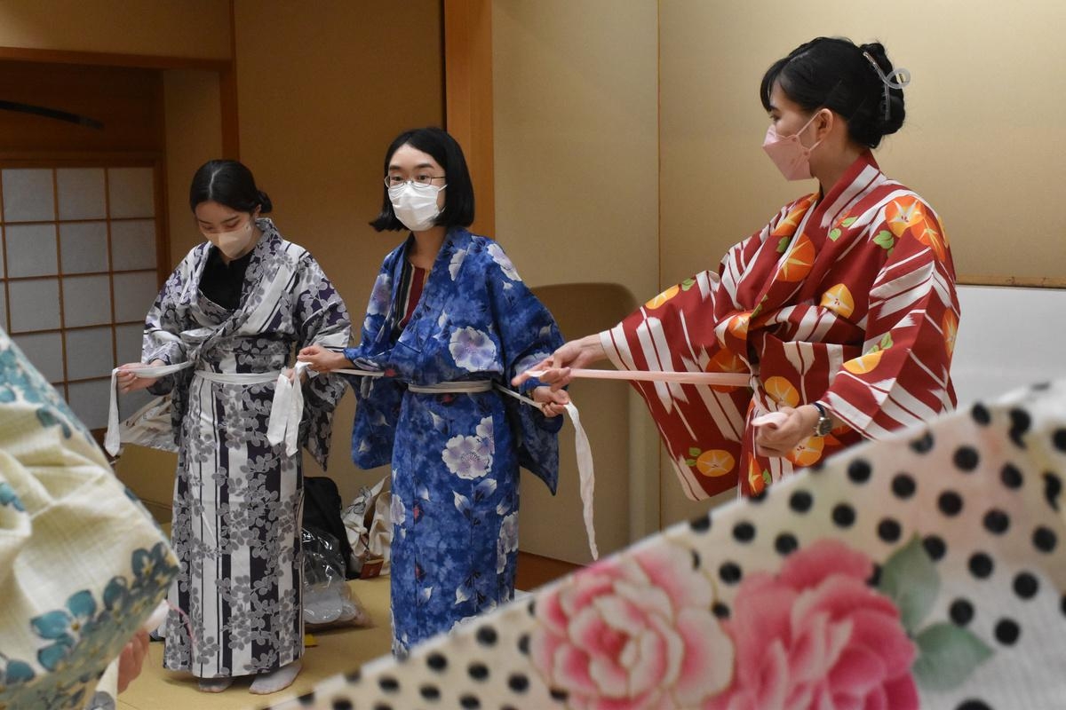
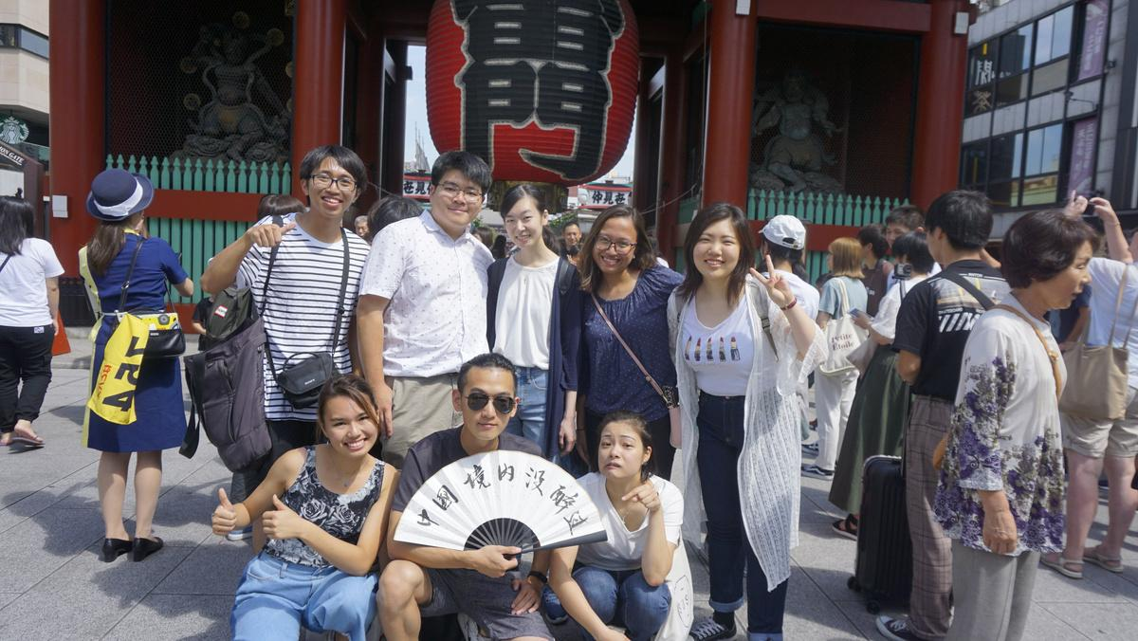
活動概要
政策提言書
Policy Proposal
文化体験イベント
Culture Exchange
各国・地域から集まった学生が、平和・ジェンダー・環境・テクノロジーなどの社会課題について議論し、
その成果を政策提言書としてまとめます。
専門家からの講義や多国籍チームでのディスカッションを通じて、若者の視点から現実的で創造的な解決策を
生み出すプロセスです。
日本文化の体験に加えて、その年の海外参加者が自国の文化を紹介する交流プログラムを行っています。
伝統衣装・食文化・踊り・言語など、互いの文化を
実際に「体験」し合うことで、多様性への理解が深まり、
国籍を越えた強いつながりが生まれます。

Slide 11
活動概要
活動実績
【 第70 回 国 際 学 生 会 議 】
事前招集会：2024年5月15日〜16日の2日間
ISC Online Events：2024年5月17日〜8月13日の約3ヶ月
（両イベントともオンラインにて開催）
本会議：2024年8月14日〜2024年8月20日の7日間
参加人数
日本在学学生 22名 海外在学学生 4名 実行委員人数 7名 テーブルチーフ 4名
【 第71 回 国 際 学 生 会 議 】
事前招集会：2025年7月15日〜16日の2日間
ISC Online Events：2025年5月17日〜8月13日の約3ヶ月
（両イベントともオンラインにて開催）
本会議：2025年8月23〜2025年8月31日の9日間
参加人数
日本在学学生 11名 海外在学学生 2名 実行委員人数 4名 テーブルチーフ 4名

Slide 12
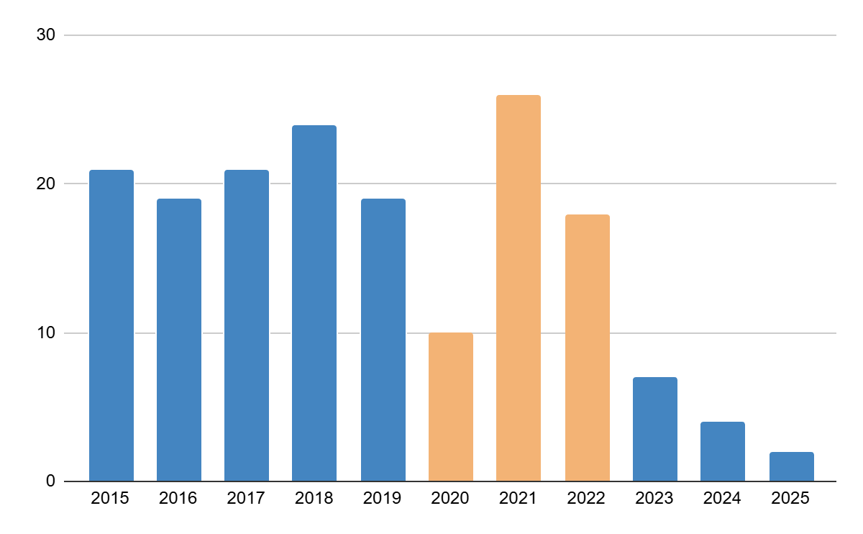
活動概要
対面開催
海外在学学生数推移（実行委員はふくまない）
オンライン開催
人数
開催年度

Slide 13
活動概要
参加国一覧 55か国（過去10年間）
【アジア】
日本、イエメン、インド、インドネシア、韓国、ネパール、フィリピン、ベトナム、アフガニスタン、イラン、タイ、中国、パキスタン、バングラデシュ、台湾、カンボジア、シンガポール、マレーシア、ミャンマー、モンゴル、スリランカ、シリア、香港
【アフリカ】
エジプト、ガーナ、ケニア、ソマリア、南アフリカ共和国、モーリタニア、ナミビア、チュニジア、マラウイ、モロッコ
【ヨーロッパ】
オランダ、ドイツ、クロアチア、フランス、ブルガリア、ウクライナ、イギリス、イタリア、ポーランド、ルーマニア、ノルウェー、ハンガリー、ロシア
【北アメリカ】
アメリカ、メキシコ、コスタリカ、ハイチ
【南アメリカ】
コロンビア、チリ、ブラジル
【オセアニア】
オーストラリア、ニュージーランド

Slide 14
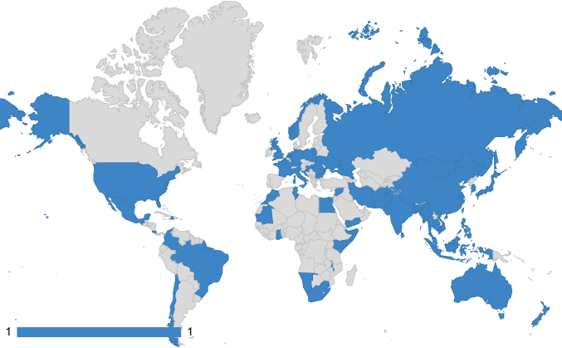
活動概要
参加した国
参加国一覧

Slide 15
04
本年度の開催概要
This Year’s Conference Overview

Slide 16



本年度の開催概要
-本年度の新たな取り組み-
海外における
広報活動の挑戦
優秀海外参加者
への交通費補助
活動内容の充実

Slide 17
本年度の開催概要
【 第72 回 国 際 学 生 会 議 】
参加募集
  期間：2026年2月20日〜3月31日 23:59（JST）
  対象：海外・日本在住者（共通）
事前プログラム（Online & In-Person）
  事前招集会（オンライン）
  全3回の Study Session（オンライン）
  日本人参加者向け 事前招集会（対面）
本会議（Main Conference）
  期間：2026年8月4日〜8月14日
  会場：国立オリンピック記念青少年総合センター（東京）
  成果発表会：2026年8月13日
事後活動（Post-Conference Activities）
  期間：2026年8月15日〜9月30日
参加者・体制
  日本在住参加者：20名
  海外在住参加者：20名
  実行委員：18名（テーブルチーフ含む）

Slide 18
本年度の開催概要
【 第72 回 国際学生会議 運営スケジュール】
2-3月
4月
5月
6月
参加者募集開始
応募者選考期間
事務手続き
事前プログラム
2026年2月20日~2026年3月31日 23:59(JST) 海外・日本在住者(共通)
学術担当者による
書類審査および面接審査
支払い手続き及び、海外参加者へのVisa対応
第1回 事前招集会/第1回 Study sessionの開催(両方ともオンライン)

Slide 19
本年度の開催概要
【 第72 回 国際学生会議 運営スケジュール】
7月
8月
9月
事前プログラム
本会議
事後活動
第2回 日本人参加者向け事前招集会(対面)
第2回 Study Session開催
第3回 Study Session開催
2026年8月4日〜8月14日の期間で開催。成果発表会は同期間中の2026年8月13日に行われる。（一般公開予定）
次の年度の運営委員への引き継ぎ/財務・事業報告書の作成

Slide 20
本年度の開催概要
総合テーマ
平和の根源;分かち合う未来を共に生きる
分科会テーマ
気候変動対策と生物多様性保護に向けた先住民の知恵と若者活動家の相乗効果
女性参画とインクルーシブ・
ガバナンスの次の章
次世代の起業家と中小企業を支え、包摂的なグローバル社会への影響力を高めるには？
国家間の対立へ向けたアプローチの探求、
歴史的教訓と平和構築への道
多様な心、多様な未来―神経多様性が
もたらす革新と創造的思考
デジタル社会の平和と安全 ― AI生成
の深刻な脅威から人々を守る

Slide 21
05
求める支援内容
Requested Support

Slide 22
求める支援内容
-支援のかたち-
助成金支援
協賛支援
後援支援
  事前プログラムや本会議における外部講師のご紹介
  成果発表会での審査員派遣
  教育・国際協力分野の専門家との連携
また、上記以外にも、ご支援いただける内容がございましたら柔軟に検討させていただきます。
後援は、直接的な資金・物品提供などはお願いせず、
ISCの理念・活動にご賛同いただいた企業・団体様に名義を一年間ご使用させていただくものです。
この後援名義は、広報物や会議資料に掲載し、活動の信頼性向上につながります。
  50,000円
  100,000円
  300,000円
ご支援いただいた金額に応じて、公式ウェブサイト・パンフレット・成果発表会資料等へのお名前（ロゴ）掲載をさせていただきます。

Slide 23
求める支援内容
-私たちが提供できるもの-
国際学生との直接的な
交流機会
広報活動の機会
  ISC公式ウェブサイト・SNS・パンフレットへのロゴ掲載
  会議成果物に企業名を記載及び共有することも可能です。
  Study Sessionでの講師登壇やワークショップの開催
  本会議でのLecture登壇・質疑応答
  懇親会での国際学生との自由な交流

Slide 24
-過去の5年間協賛実績-
-助成金-
三菱UFJ国際財団
教育振興会賛助会
双⽇国際交流財団
-協賛-
株式会社アゴス・ジャパン
トランスアクト株式会社
株式会社ジャイロス
NOMON株式会社
株式会社シグマライズ
株式会社エックス都市研究所
帝人株式会社
一般社団法人 Japan Innovation Network
-後援-
国際連合
外務省
文部科学省
東京コー円卓会議

Slide 25


06
最後に
Recruit

Slide 26
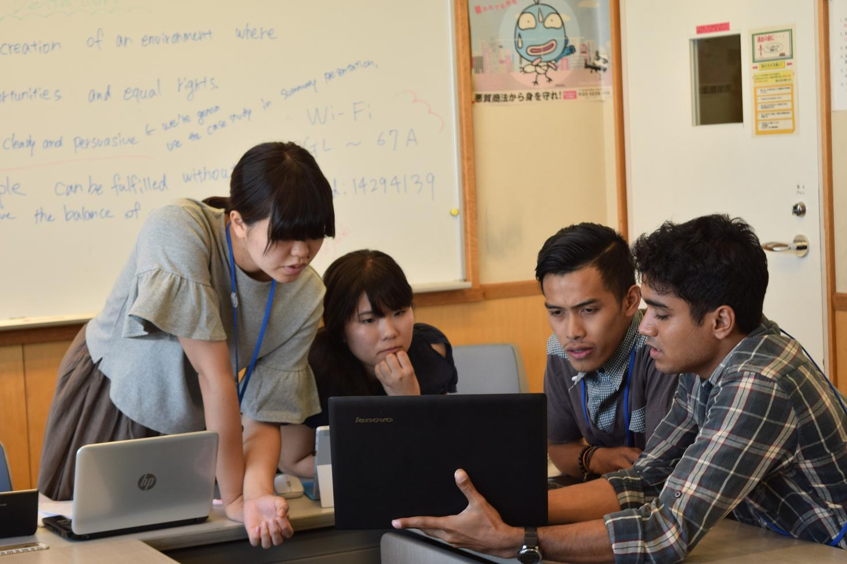
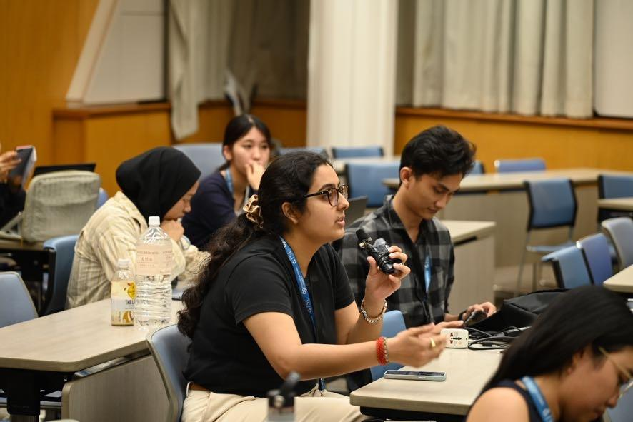
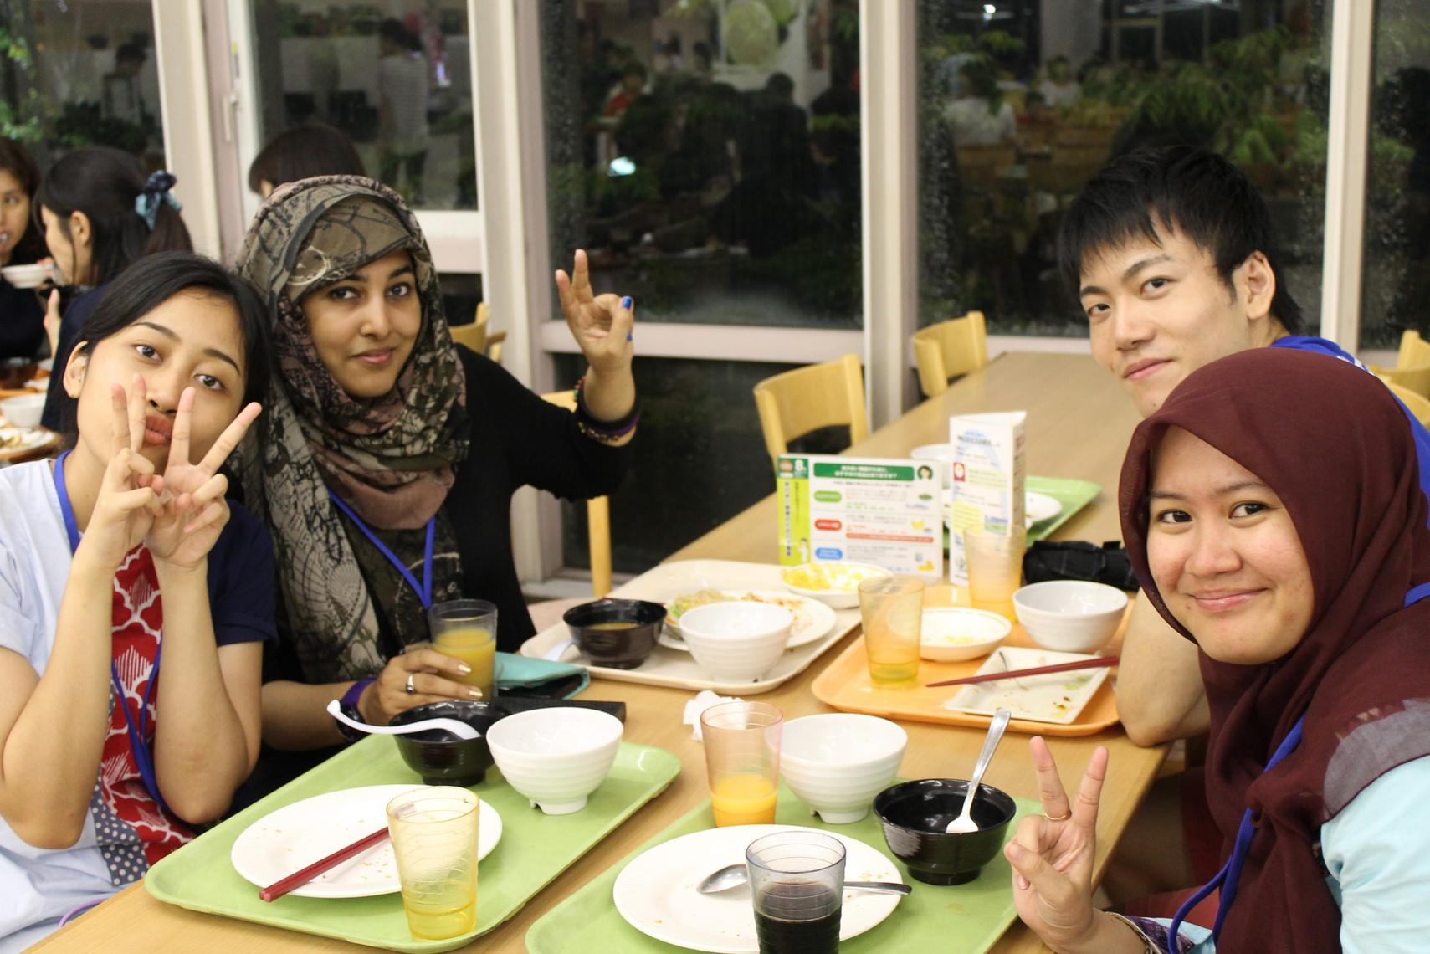
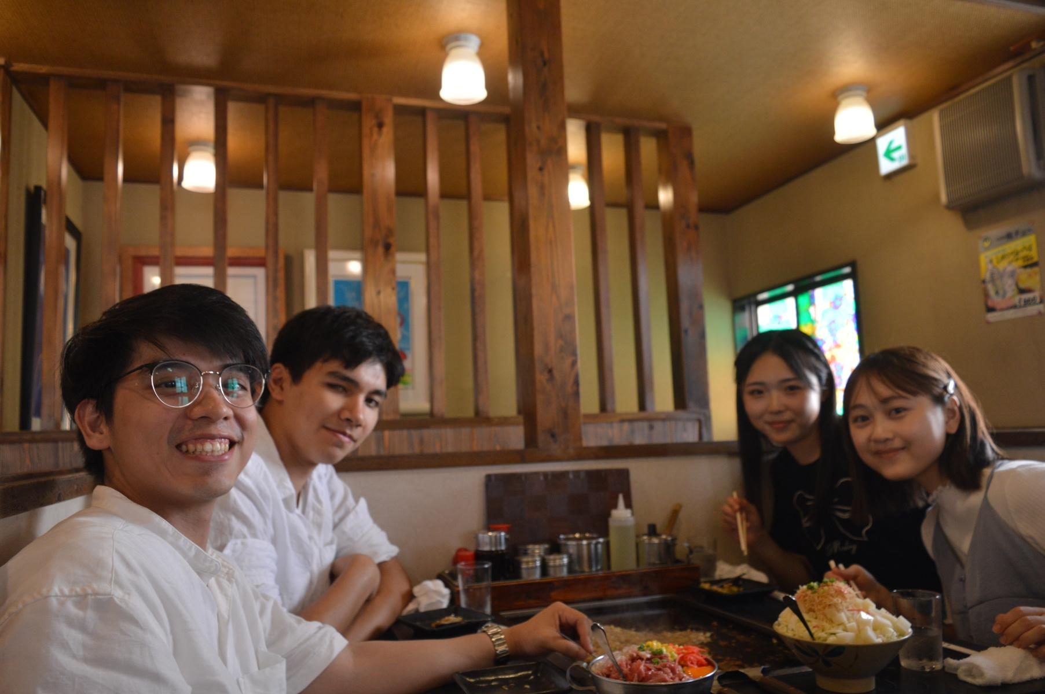
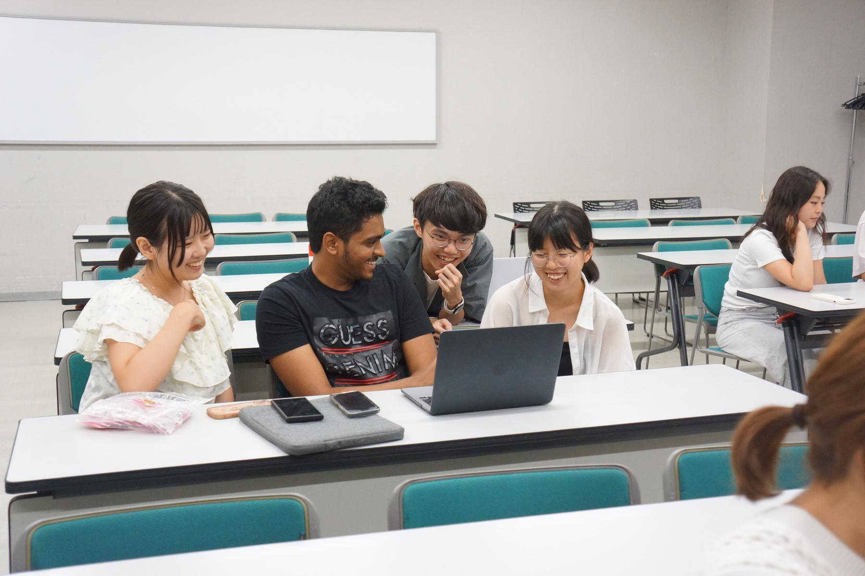
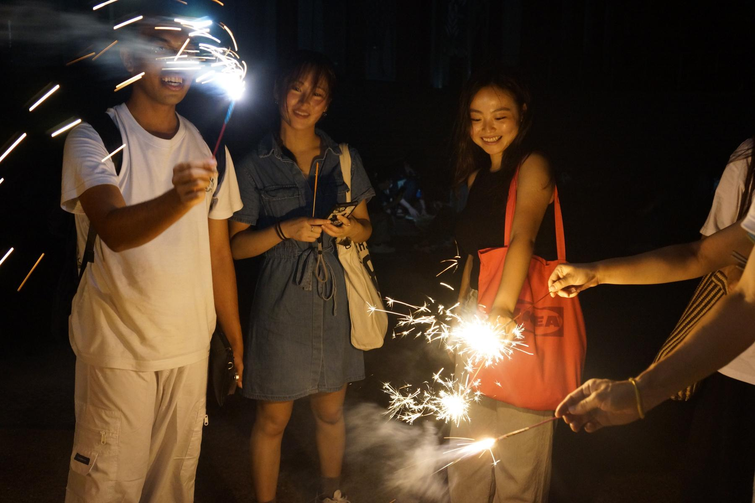

Slide 27


Thank You!
今後とも国際学生会議を
よろしくお願いいたします
国際学生会議 ISC
https://ja.japan-isc.org/

